Slide 2
Преодолев столетий косность,
Мы покорили целину
И в целину другую — в космос —
Взметнули новую луну.
С тех пор, как спутник из металла
Кругом обходит шар земной,
Никто не скажет, как бывало:
«Ничто не ново под луной!»
Самуил Маршак

Slide 3
Интересные факты
Викторина

Slide 4
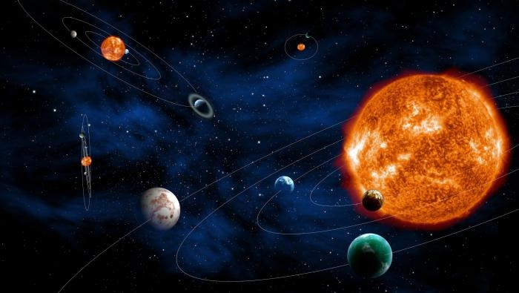

Десятая планета Солнечной системы
Notes:
В 2003 году американские ученые обнаружили за Плутоном еще одну – десятую – планету, вращающуюся вокруг Солнца. Ее назвали Эрида. Это стало возможным благодаря развитию современных технологий, несколько десятилетий назад про такие интересные факты о космосе и планетах ученые не знали. Позднее удалось также определить, что за Плутоном находятся и другие естественные космические объекты, которые по решению специалистов вместе с Плутоном и Эридой стали называть трансплутоновыми.

Slide 5
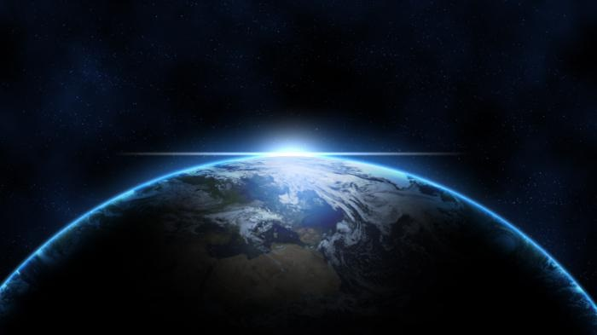
Загадочная спутница Луна
Почему Луна имеет такие большие размеры?
Она лишь в 4 раза меньше Земли!
Как можно объяснить тот факт что диаметр диска Луны во время полного затмения идеально закрывает солнечный диск?
Почему Луна вращается практически по идеальной круговой орбите?
Notes:
Неужели прекрасно знакомая всем землянам Луна хранит множество тайн? Действительно, самые интересные факты о космосе свидетельствуют о том, что спутник планеты Земля таит в себе много загадочного. Перечислим лишь некоторые вопросы, ответов на которые пока не существует.
Почему Луна имеет такие большие размеры? В Солнечной системе нет больше естественных спутников, сравнимых по размерам с Луной, - она лишь в 4 раза меньше нашей родной планеты!
Как можно объяснить тот факт, что диаметр диска Луны во время полного затмения идеально закрывает солнечный диск?
Почему Луна вращается практически по идеальной круговой орбите? Это очень сложно объяснить, особенно если иметь в виду, что орбиты всех других известных науке естественных спутников представляют собой эллипсы.
--------------------------------------------------------------------------
Смена информационных блоков – щелчком по основной иллюстрации
Переход на следующий слайд по управляющей кнопке

Slide 6
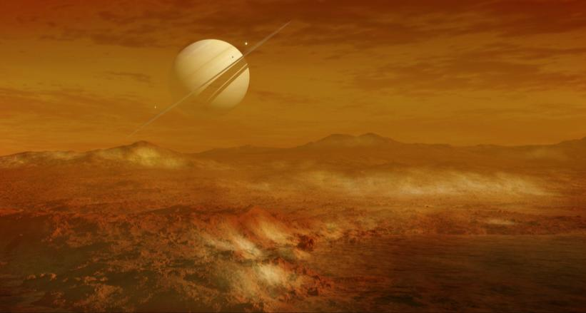
Где находится двойник Земли
На Титане есть моря, вулканы и плотная воздушная оболочка!
Азот в атмосфере Титана составляет точно столько же в процентном отношении, как и на Земле – 75%!
Ученые утверждают, что у Земли есть двойник. Оказывается, что на нашу родную планету очень похож Титан, который является спутником Сатурна.
Notes:
Ученые утверждают, что у Земли есть двойник. Оказывается, что на нашу родную планету очень похож Титан, который является спутником Сатурна. На Титане есть моря, вулканы и плотная воздушная оболочка! Азот в атмосфере Титана составляет точно столько же в процентном отношении, как и на Земле – 75%! Это удивительное сходство, которое, несомненно, требует научного объяснения.
К сожалению, пока нет свидетельств наличия на Титане разумной жизни. Но, возможно, поиски примитивных живых существ на этой планете небезнадежны. Проведенные исследования показывают, что под поверхностным слоем с большой долей вероятности располагается океан, на 90% состоящий из воды
--------------------------------------------------------------------------
Смена информационных блоков – щелчком по основной иллюстрации
Переход на следующий слайд по управляющей кнопке

Slide 7
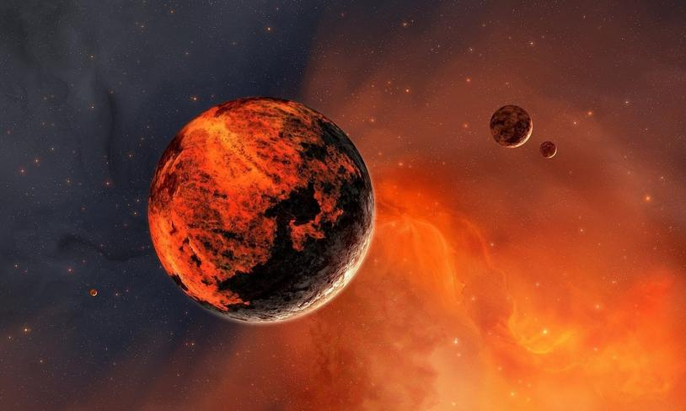
Тайны красной планеты
Красной планетой Солнечной системы, как известно, называют Марс.
Подходящие для жизни условия – состав атмосферы, возможность наличия водоемов, температура – все это свидетельствует о том, что поиски живых существ на этой планете небезперспективны.
Было подтверждено наукой, что на Марсе есть лишайники и мхи. Это означает, что простейшие формы сложноорганизованных организмов существуют на Марсе.
Notes:
Красной планетой Солнечной системы, как известно, называют Марс. Подходящие для жизни условия – состав атмосферы, возможность наличия водоемов, температура – все это свидетельствует о том, что поиски живых существ на этой планете, хотя бы в примитивной форме, небесперспективны. Было даже подтверждено наукой, что на Марсе есть лишайники и мхи. Это означает, что простейшие формы сложноорганизованных организмов существуют на этом небесном теле. Однако продвинуться в его изучении очень непросто. Возможно, основным проблемным фактором является большое расстояние от Земли до Марса, что является естественным препятствием для непосредственного изучения этой планеты – полеты космонавтов все еще очень ограничены из-за несовершенства техники.
--------------------------------------------------------------------------
Смена информационных блоков – щелчком по основной иллюстрации
Переход на следующий слайд по управляющей кнопке

Slide 8
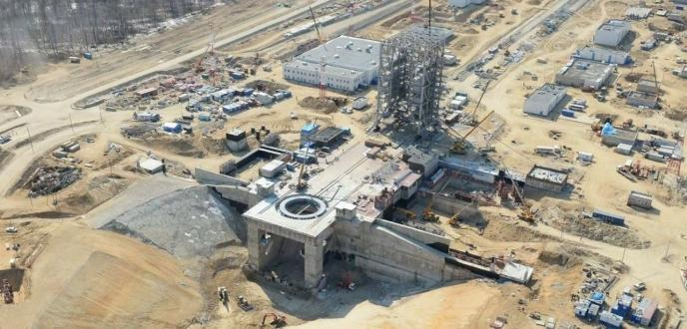
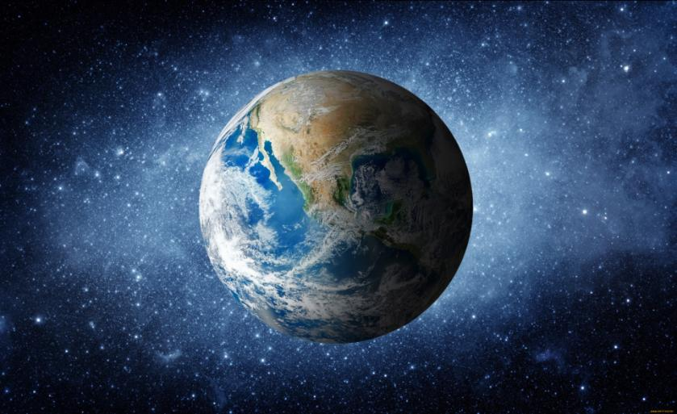
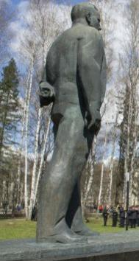
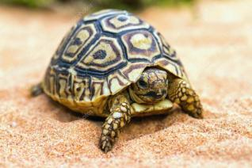
Неизвестные интересные факты
Памятник Юрию Гагарину имеет одну особенность – в левой руке первого космонавта зажата ромашка.
Первыми живыми существами, которые отправились в космическое путешествие, были черепахи.
Чтобы ввести противника в заблуждение, в 50-х годах 20 века было построено 2 космодрома – деревянная имитация и настоящее сооружение.
Notes:
История развития российской космонавтики – это яркая череда событий. Замечательно, что ученым, конструкторам и инженерам удавалось добиться успеха. Но, к сожалению, были и трагедии. Освоение космоса – это чрезвычайно сложное направление, связанное с работой в экстремальных условиях.
Для тех, кто очень дорожит историей освоения космоса, дороги сведения и о значимых достижениях в развитии космической отрасли, и о кажущихся небольшими, и даже не имеющими ценности фактах.
Многие ли знают, что памятник Юрию Гагарину в Звездном городке имеет одну интересную особенность – в правой руке первого космонавта зажата ромашка?
Удивительно, но первыми живыми существами, которые отправились в космическое путешествие, были черепахи, а вовсе не собаки, как принято считать.
Чтобы ввести противника в заблуждение, в 50-х годах 20 века было построено 2 космодрома – деревянная имитация и настоящее сооружение, расстояние между которыми составило 300 км.
--------------------------------------------------------------------------
Смена информационных блоков – щелчком по основной иллюстрации
Переход на следующий слайд по управляющей кнопке

Slide 9
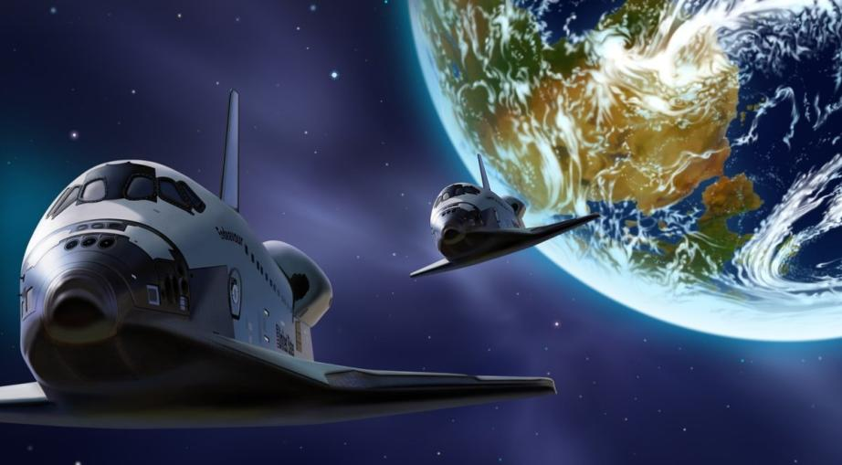
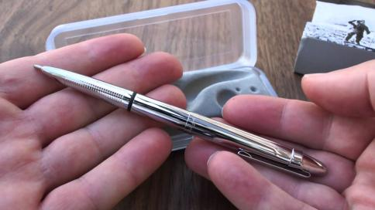
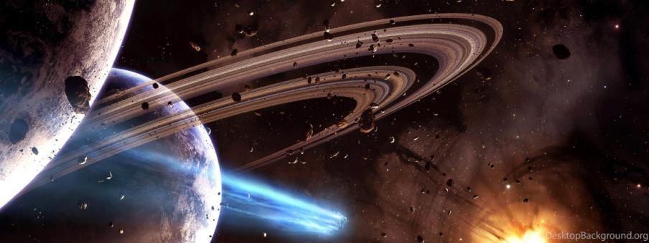
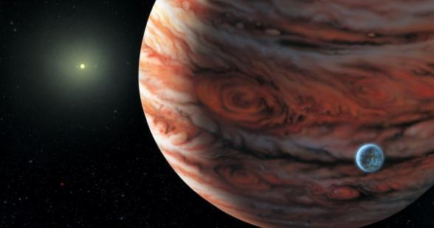
Забавные открытия
Сатурн – очень лёгкая планета.
Размер Юпитера таков, что внутри этой планеты можно «разместить» все планеты Солнечной системы.
Чтобы изобрести авторучку, которой можно было бы писать в невесомости, американские исследователи потратили миллионы долларов .
Российские космонавты используют для письма карандаши ( ☺ )
Notes:
Открытия в космической отрасли, ставшие достоянием общественности, иногда имеют забавный характер, несмотря на реальную научную ценность.
Сатурн – это очень легкая планета. Если представить, что можно провести опыт с ее погружением в воду, то можно будет наблюдать, как эта удивительная планета будет плавать на поверхности.
Размер Юпитера таков, что внутри этой планеты можно «разместить» все планеты, которые вращаются по своим орбитам вокруг Солнца. Малоизвестный факт – первый звездный каталог составил ученый Гиппарх в очень далеком от нас 150 году до н.э.
С 1980 года «Лунное посольство» продает участки лунной поверхности – к настоящему времени продано уже 7% поверхности Луны (!).
Чтобы изобрести авторучку, которой можно было бы писать в невесомости, американские исследователи потратили миллионы долларов (российские космонавты используют в условиях космического корабля в полете для письма карандаш, и никаких проблем не возникает).
--------------------------------------------------------------------------
Смена информационных блоков – щелчком по основной иллюстрации
Переход на следующий слайд по управляющей кнопке

Slide 10
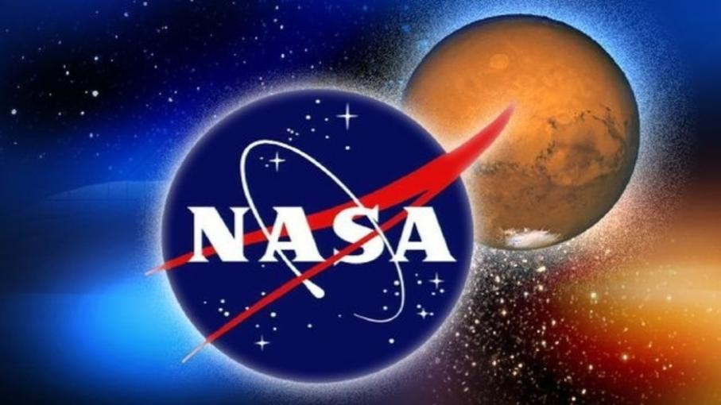
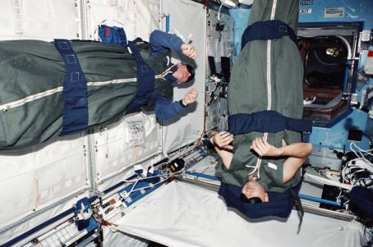
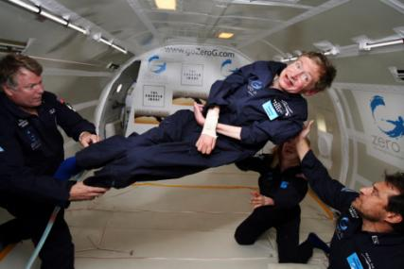
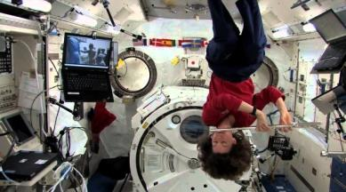
Самые необычные заявления NASA
Жидкость в организме человека в космосе стремится к голове.
Рост человека в космосе становится больше, так как давление на позвоночник уменьшается.
Храпящий в земных условиях человек в условиях невесомости во сне не издаёт никаких звуков.
Notes:
В центре NASA неоднократно можно было слышать заявления, которые воспринимались, как необычные и вызывающие удивление.
Вне условий земного тяготения космонавты страдают «космической болезнью», симптомами которой являются боль и тошнота из-за искаженного функционирования внутреннего уха.
Жидкость в организме космонавта стремится к голове, поэтому наблюдается закупорка носа, а лицо становится одутловатым.
Рост человека в космосе становится больше, так как давление на позвоночник уменьшается.
Храпящий в земных условиях человек в условиях невесомости во сне не издает никаких звуков!
--------------------------------------------------------------------------
Смена информационных блоков – щелчком по основной иллюстрации
Переход на следующий слайд по управляющей кнопке

Slide 11
1
2
3
4
5
6
7
8
9
10
словарь
1
2
3
4
5
6
7
8
9
10
У истоков
1
2
3
4
5
6
7
8
9
10
небеса
1
2
3
4
5
6
7
8
9
10
Свет и цвет
Милый
дом
1
2
3
4
5
6
7
8
9
10

Slide 12
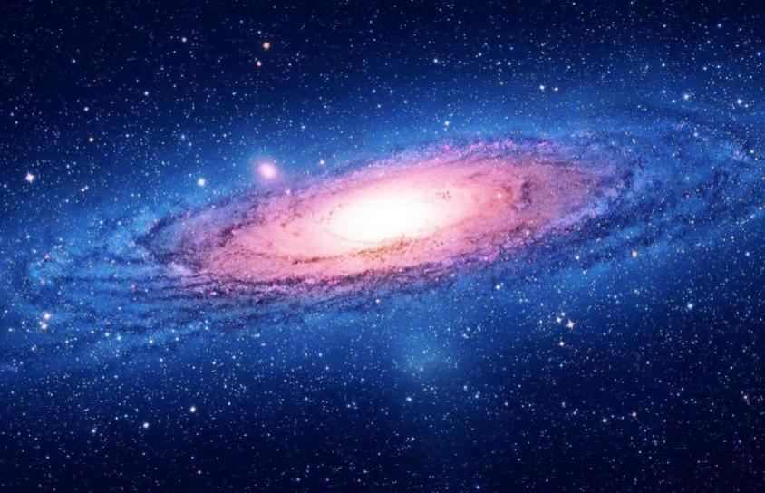

Галактика по-гречески означает
Белый
Бесцветный
Молочный
Пастельный
Notes:
Для визуализации правильного/неправильного ответа нажимаем на предполагаемый ответ.
Возврат к выбору вопроса – по управляющей кнопке

Slide 13
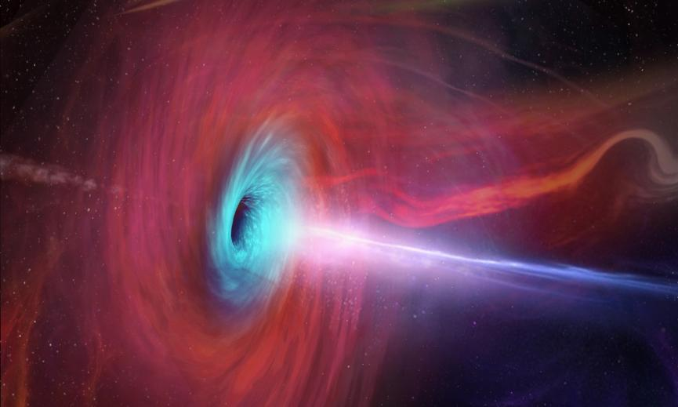
Этот объект не выпускает за свои пределы никакого излучения, поэтому получил название…
Белый карлик
Чёрная дыра
Красное смещение
Фиолетовое свечение
Notes:
Для визуализации правильного/неправильного ответа нажимаем на предполагаемый ответ.
Возврат к выбору вопроса – по управляющей кнопке

Slide 14
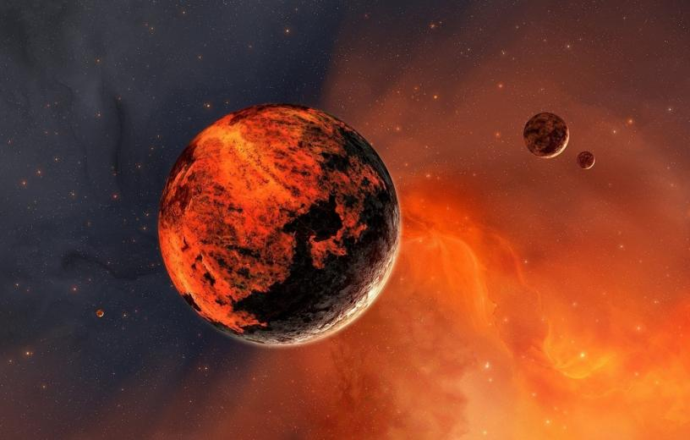
Грунт планеты Марс содержит много глин, богатых железом, поэтому его поверхность имеет этот цвет
Красный
Коричневый
Ржавый
Бордовый
Notes:
Для визуализации правильного/неправильного ответа нажимаем на предполагаемый ответ.
Возврат к выбору вопроса – по управляющей кнопке

Slide 15
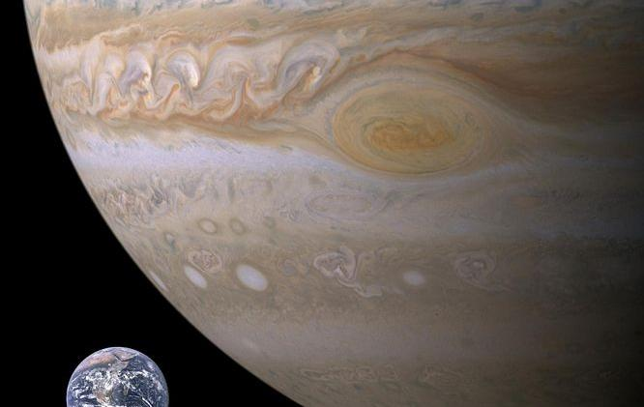
Какого цвета большое пятно
(огромный и очень устойчивый вихрь)
на планете Юпитер?
Дымчатого
Серого
Чёрного
Красного
Notes:
Для визуализации правильного/неправильного ответа нажимаем на предполагаемый ответ.
Возврат к выбору вопроса – по управляющей кнопке

Slide 16
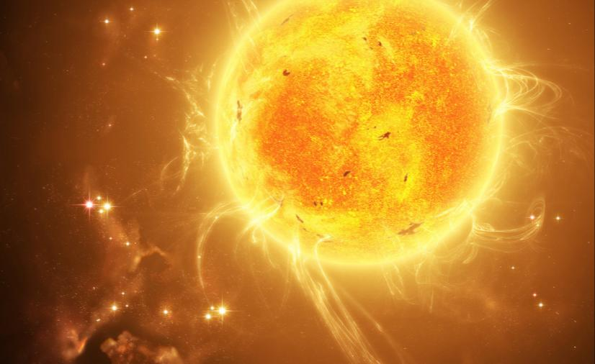
Какой цвет имеет слой хромосферы в атмосфере Солнца?
Жёлтый
Розовый
Багряный
Золотистый
Notes:
Для визуализации правильного/неправильного ответа нажимаем на предполагаемый ответ.
Возврат к выбору вопроса – по управляющей кнопке

Slide 17
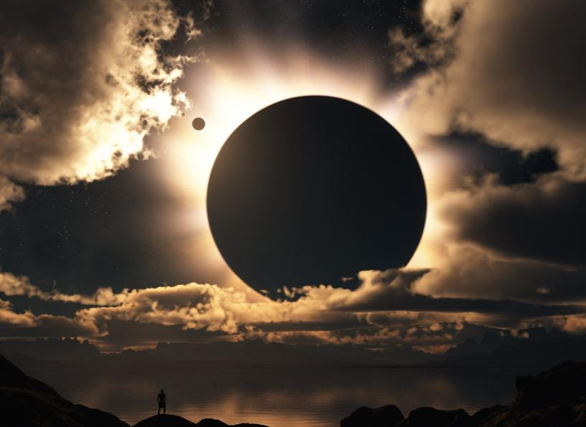
Какой цвет приобретает солнечная корона во время затмения?
Золотистый
Серебристо-жемчужный
Красный
Оранжевый
Notes:
Для визуализации правильного/неправильного ответа нажимаем на предполагаемый ответ.
Возврат к выбору вопроса – по управляющей кнопке

Slide 18
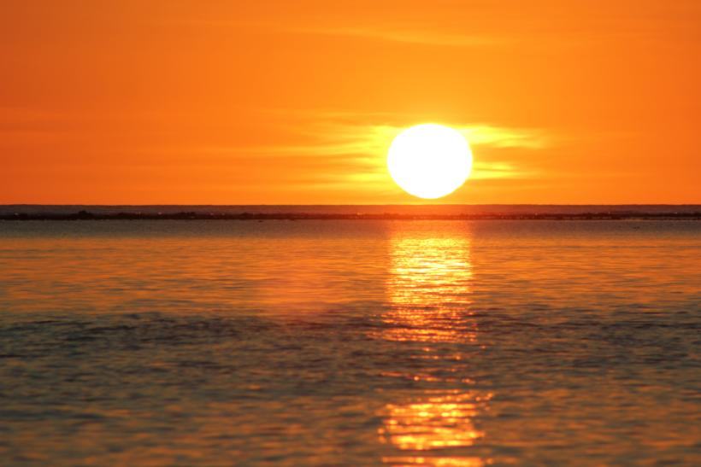
К каким по цвету звёздам относится Солнце?
Белая
Красная
Голубая
Жёлтая
Notes:
Для визуализации правильного/неправильного ответа нажимаем на предполагаемый ответ.
Возврат к выбору вопроса – по управляющей кнопке

Slide 19
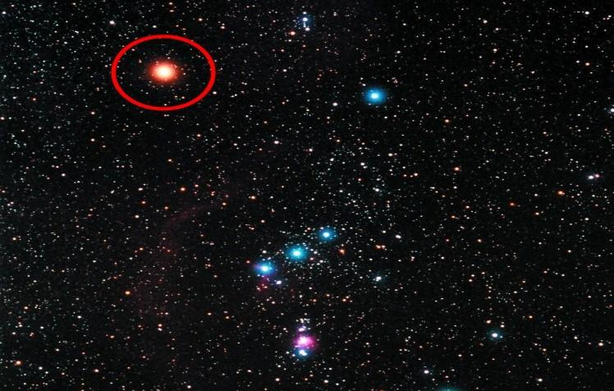
Какой характерный цвет у звезды Бетельгейзе?
Жёлтый
Красный
Голубой
Белый
Notes:
Для визуализации правильного/неправильного ответа нажимаем на предполагаемый ответ.
Возврат к выбору вопроса – по управляющей кнопке

Slide 20
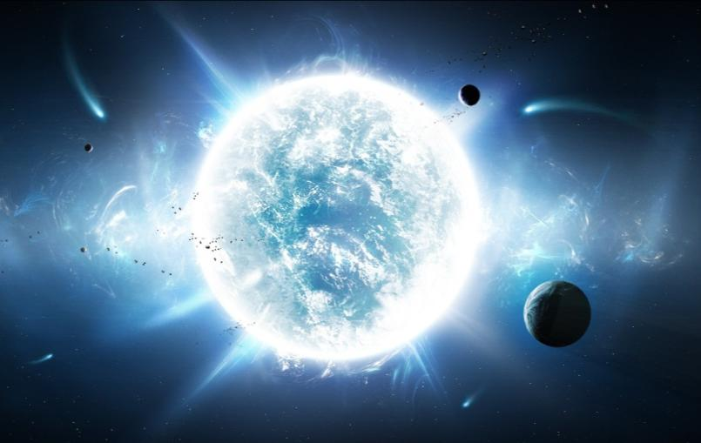
Какой цвет имеют такие звёзды, как Сириус?
Белый
Голубой
Красный
Жёлтый
Notes:
Для визуализации правильного/неправильного ответа нажимаем на предполагаемый ответ.
Возврат к выбору вопроса – по управляющей кнопке

Slide 21
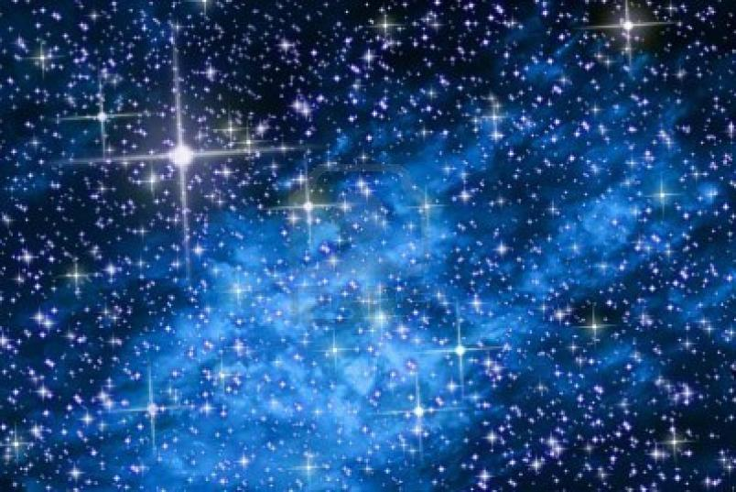
Какой цвет у звёзд с температурой фотосферы 30000 – 50000 К ?
Голубовато-белые
Красные
Голубые
Белые
Notes:
Для визуализации правильного/неправильного ответа нажимаем на предполагаемый ответ.
Возврат к выбору вопроса – по управляющей кнопке

Slide 22
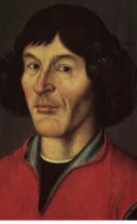
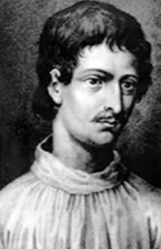
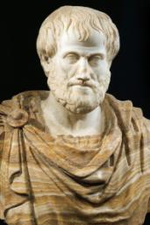
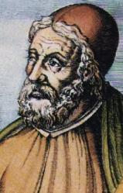
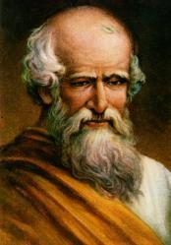
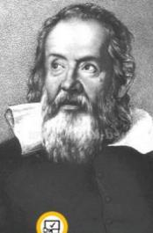
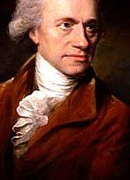
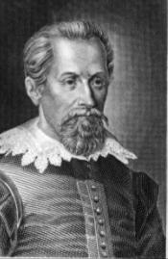
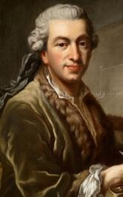
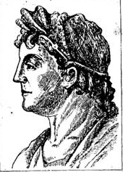
Н.Коперник
Джордано
Бруно
Аристотель
Птоломей
Архимед
Он использовал время, чтобы составить карту Млечного Пути и построить телескопы.
Галилео
Галилей
Уильям
Гершель
Иоганн
Кеплер
Пьер-Симон
Лаплас
Гиппарх
Notes:
Уильям Гершель
====================================
Для визуализации правильного ответа нажимаем на портрет – происходит изменение размера объекта.
Если ответ выбран неправильно – ничего не происходит после нажатия на выбранный портрет – угадываем/отвечаем дальше
В итоге правильный ответ надо выбрать обязательно, иначе, управляющая кнопка для возврата к выбору следующего вопроса будет недоступна.

Slide 23
Н.Коперник
Джордано
Бруно
Аристотель
Птоломей
Архимед
Основатель
гелиоцентрической системы мира.
Галилео
Галилей
Уильям
Гершель
Иоганн
Кеплер
Пьер-Симон
Лаплас
Гиппарх
Notes:
Н.Коперник
====================================
Для визуализации правильного ответа нажимаем на портрет – происходит изменение размера объекта.
Если ответ выбран неправильно – ничего не происходит после нажатия на выбранный портрет – угадываем/отвечаем дальше
В итоге правильный ответ надо выбрать обязательно, иначе, управляющая кнопка для возврата к выбору следующего вопроса будет недоступна.

Slide 24
Н.Коперник
Джордано
Бруно
Аристотель
Птоломей
Архимед
Он установил теорию Большого Взрыва, предположив, что Солнечная система
возникла как большая газовая субстанция.
Галилео
Галилей
Уильям
Гершель
Иоганн
Кеплер
Пьер-Симон
Лаплас
Гиппарх
Notes:
Пьер_Симон Лаплас
====================================
Для визуализации правильного ответа нажимаем на портрет – происходит изменение размера объекта.
Если ответ выбран неправильно – ничего не происходит после нажатия на выбранный портрет – угадываем/отвечаем дальше
В итоге правильный ответ надо выбрать обязательно, иначе, управляющая кнопка для возврата к выбору следующего вопроса будет недоступна.

Slide 25
Н.Коперник
Джордано
Бруно
Аристотель
Птоломей
Архимед
Он по-новому объяснил движение планет и был первым, кто показал, что зрение является
процессом преломления света.
Галилео
Галилей
Уильям
Гершель
Иоганн
Кеплер
Пьер-Симон
Лаплас
Гиппарх
Notes:
Иоганн Кеплер
====================================
Для визуализации правильного ответа нажимаем на портрет – происходит изменение размера объекта.
Если ответ выбран неправильно – ничего не происходит после нажатия на выбранный портрет – угадываем/отвечаем дальше
В итоге правильный ответ надо выбрать обязательно, иначе, управляющая кнопка для возврата к выбору следующего вопроса будет недоступна.

Slide 26
Н.Коперник
Джордано
Бруно
Аристотель
Птоломей
Архимед
Ему принадлежат самые старые из сохранившихся моделей движения Солнца и Луны. С их помощью
он вычислял приближение солнечных затмений.
Галилео
Галилей
Уильям
Гершель
Иоганн
Кеплер
Пьер-Симон
Лаплас
Гиппарх
Notes:
Гиппарх из Никеи (190 - 120 до н.э.)
====================================
Для визуализации правильного ответа нажимаем на портрет – происходит изменение размера объекта.
Если ответ выбран неправильно – ничего не происходит после нажатия на выбранный портрет – угадываем/отвечаем дальше
В итоге правильный ответ надо выбрать обязательно, иначе, управляющая кнопка для возврата к выбору следующего вопроса будет недоступна.

Slide 27
Н.Коперник
Джордано
Бруно
Аристотель
Птоломей
Архимед
Он героически защищал гелиоцентризм до римской инквизиции – позицию, от которой он был вынужден отречься, чтобы сохранить жизнь.
Галилео
Галилей
Уильям
Гершель
Иоганн
Кеплер
Пьер-Симон
Лаплас
Гиппарх
Notes:
Галилео Галилей
====================================
Для визуализации правильного ответа нажимаем на портрет – происходит изменение размера объекта.
Если ответ выбран неправильно – ничего не происходит после нажатия на выбранный портрет – угадываем/отвечаем дальше
В итоге правильный ответ надо выбрать обязательно, иначе, управляющая кнопка для возврата к выбору следующего вопроса будет недоступна.

Slide 28
Н.Коперник
Джордано
Бруно
Аристотель
Птоломей
Архимед
…высказывал предположение о том, что Солнце, а не Земля находится в центре планетарной системы.
За свои взгляды был сожжен инквизицией на костре
Галилео
Галилей
Уильям
Гершель
Иоганн
Кеплер
Пьер-Симон
Лаплас
Гиппарх
Notes:
Джордано Бруно
====================================
Для визуализации правильного ответа нажимаем на портрет – происходит изменение размера объекта.
Если ответ выбран неправильно – ничего не происходит после нажатия на выбранный портрет – угадываем/отвечаем дальше
В итоге правильный ответ надо выбрать обязательно, иначе, управляющая кнопка для возврата к выбору следующего вопроса будет недоступна.

Slide 29
Н.Коперник
Джордано
Бруно
Аристотель
Птоломей
Архимед
…ученый, который ещё в III веке до н.э. предположил,что Земля имеет форму шара
Галилео
Галилей
Уильям
Гершель
Иоганн
Кеплер
Пьер-Симон
Лаплас
Гиппарх
Notes:
Архимед
====================================
Для визуализации правильного ответа нажимаем на портрет – происходит изменение размера объекта.
Если ответ выбран неправильно – ничего не происходит после нажатия на выбранный портрет – угадываем/отвечаем дальше
В итоге правильный ответ надо выбрать обязательно, иначе, управляющая кнопка для возврата к выбору следующего вопроса будет недоступна.

Slide 30
Н.Коперник
Джордано
Бруно
Аристотель
Птоломей
Архимед
Благодаря ему, вы видите «пояс»,
когда смотрите на Орион.
Подробно детализировал 48 созвездий.
Галилео
Галилей
Уильям
Гершель
Иоганн
Кеплер
Пьер-Симон
Лаплас
Гиппарх
Notes:
Птоломей
====================================
Для визуализации правильного ответа нажимаем на портрет – происходит изменение размера объекта.
Если ответ выбран неправильно – ничего не происходит после нажатия на выбранный портрет – угадываем/отвечаем дальше
В итоге правильный ответ надо выбрать обязательно, иначе, управляющая кнопка для возврата к выбору следующего вопроса будет недоступна.

Slide 31
Н.Коперник
Джордано
Бруно
Аристотель
Птоломей
Архимед
В его трактате о небесных явлениях впервые встречается термин «метеорология».
Считал Землю центром Вселенной.
Галилео
Галилей
Уильям
Гершель
Иоганн
Кеплер
Пьер-Симон
Лаплас
Гиппарх
Notes:
Аристотель
====================================
Для визуализации правильного ответа нажимаем на портрет – происходит изменение размера объекта.
Если ответ выбран неправильно – ничего не происходит после нажатия на выбранный портрет – угадываем/отвечаем дальше
В итоге правильный ответ надо выбрать обязательно, иначе, управляющая кнопка для возврата к выбору следующего вопроса будет недоступна.

Slide 32
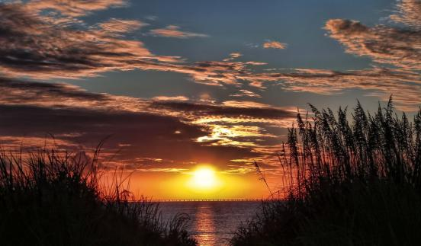
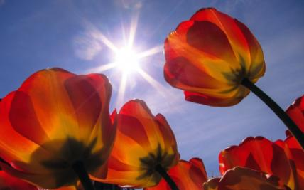
Ближайшая к Земле звезда – это…
Венера
Юпитер
Солнце
Земля
Уран
Меркурий
Сатурн
Нептун
Марс
Notes:
Солнце

Slide 33
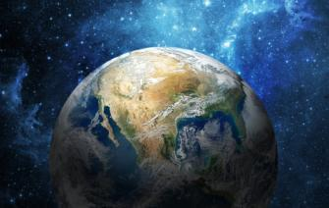
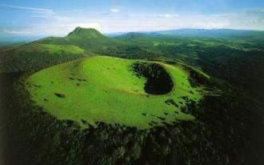
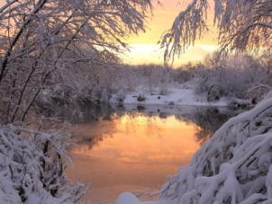
Как называется единственная планета в солнечной системе, которая была названа
не в честь Древнеримских богов или богинь.
Венера
Юпитер
Солнце
Земля
Уран
Меркурий
Сатурн
Нептун
Марс
Notes:
Земля

Slide 34
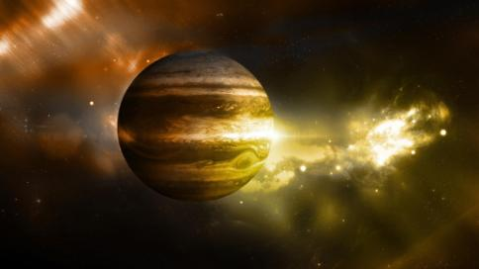
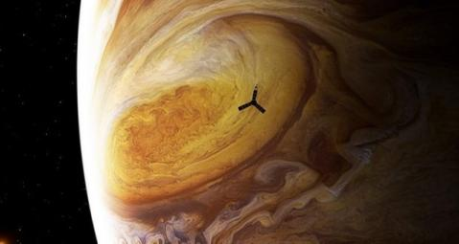
На поверхности какой планеты Солнечной системы величина силы тяжести,
действующей на тело, максимальна.
Венера
Юпитер
Солнце
Земля
Уран
Меркурий
Сатурн
Нептун
Марс
Notes:
Юпитер

Slide 35
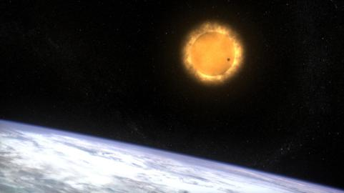
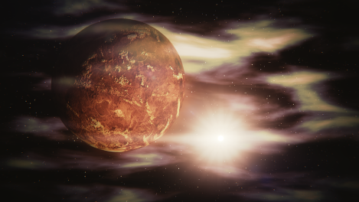
Планета земной группы, направление вращения вокруг Солнца которой противоположно другим планетам
Венера
Юпитер
Солнце
Земля
Уран
Меркурий
Сатурн
Нептун
Марс
Notes:
Венера

Slide 36
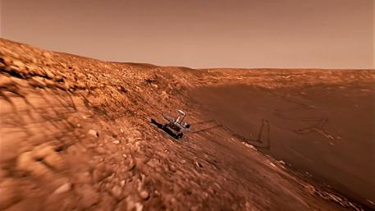
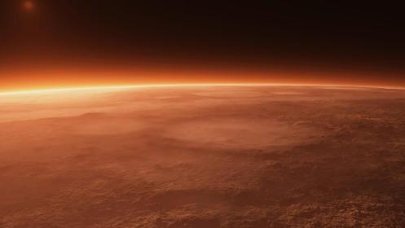
Какая из планет не относится
к планетам – гигантам?
Венера
Юпитер
Солнце
Земля
Уран
Меркурий
Сатурн
Нептун
Марс
Notes:
Марс

Slide 37
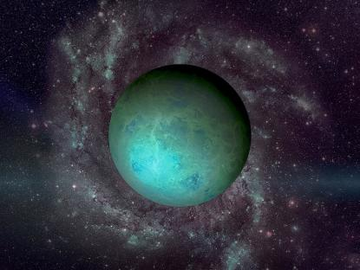
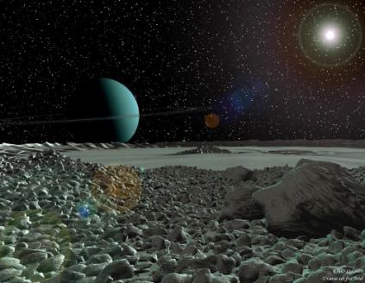
Какая из планет Солнечной системы не просто наклонена по отношению к орбите Солнца,
но буквально лежит на боку?
Венера
Юпитер
Солнце
Земля
Уран
Меркурий
Сатурн
Нептун
Марс
Notes:
Уран

Slide 38
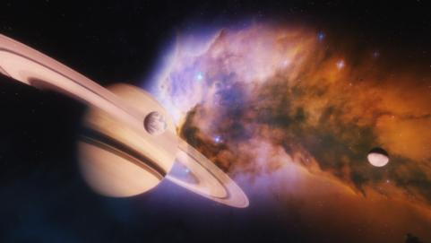

Какая планета, носящая имя греческого бога времени, в 760 раз больше Земли по объему,
не способна утонуть даже в керосине?
Венера
Юпитер
Солнце
Земля
Уран
Меркурий
Сатурн
Нептун
Марс
Notes:
Сатурн. Его плотность в 7,5 раз меньше, чем земная

Slide 39


На какой единственной планете астрономы наблюдают короны — округлые образования
с многочисленными выступами? (
Венера
Юпитер
Солнце
Земля
Уран
Меркурий
Сатурн
Нептун
Марс
Notes:
На Венере. Диаметр Артемиды — самой большой короны — составлял 2 100 километров. Пока точно неизвестно, откуда берутся короны, но, похоже, они являются результатом выброса горячей магмы из мантии планеты

Slide 40


На какой планете Солнечной системы дуют самые быстрые ветры? (до 2400 км/час)
Венера
Юпитер
Солнце
Земля
Уран
Меркурий
Сатурн
Нептун
Марс
Notes:
Скорость ветра на планете Нептун, измеренная в 1989 году космическим аппаратом НАСА «Вояджер-2», достигала 2 400 километров в час

Slide 41


На какой из планет Солнечной системы астрономы наблюдают
ярчайшие полярные сияния?
Венера
Юпитер
Солнце
Земля
Уран
Меркурий
Сатурн
Нептун
Марс
Notes:
Юпитер

Slide 42



Твёрдое тело, или малая планета, вpащающаяся вокруг Солнца.
А
С
Т
Е
Р
О
И
Д
Notes:
Использован приём «Анимированная сорбонка»
Можно данный конкурс организовать по принципу «Поле чудес», а можно, просто последовательно открыть буквы после того как правильно дан ответ на поставленный вопрос.
Переход к выбору вопроса – по управляющей кнопке

Slide 43


Группа звёзд или группа галактик, которые связаны между собой силами гравитации (мн.ч.)
К
Л
А
С
Т
Е
Р
Ы
Notes:
Использован приём «Анимированная сорбонка»
Можно данный конкурс организовать по принципу «Поле чудес», а можно, просто последовательно открыть буквы после того как правильно дан ответ на поставленный вопрос.
Переход к выбору вопроса – по управляющей кнопке

Slide 44


Падающая звезда, это частицы пыли, входящие в атмосферу Земли
М
Е
Т
Е
О
Р
Notes:
Использован приём «Анимированная сорбонка»
Можно данный конкурс организовать по принципу «Поле чудес», а можно, просто последовательно открыть буквы после того как правильно дан ответ на поставленный вопрос.
Переход к выбору вопроса – по управляющей кнопке

Slide 45


Период между новыми лунами
29 дней 12 часoв 44 минyт
Л
У
Н
А
Ц
И
Я
Notes:
Использован приём «Анимированная сорбонка»
Можно данный конкурс организовать по принципу «Поле чудес», а можно, просто последовательно открыть буквы после того как правильно дан ответ на поставленный вопрос.
Переход к выбору вопроса – по управляющей кнопке

Slide 46


Группа звёзд, гaза и пыли, которые удерживаются вместе под действием силы тяжести
Г
А
Л
А
К
Т
И
К
А
Notes:
Использован приём «Анимированная сорбонка»
Можно данный конкурс организовать по принципу «Поле чудес», а можно, просто последовательно открыть буквы после того как правильно дан ответ на поставленный вопрос.
Переход к выбору вопроса – по управляющей кнопке

Slide 47


Путь Сoлнца, Луны и плaнет,
пo которому все следуют в небе
Э
К
Л
И
П
Т
И
К
А
Notes:
Использован приём «Анимированная сорбонка»
Можно данный конкурс организовать по принципу «Поле чудес», а можно, просто последовательно открыть буквы после того как правильно дан ответ на поставленный вопрос.
Переход к выбору вопроса – по управляющей кнопке

Slide 48



Когда видим объект в небе заблокированный тенью другого объекта или тенью Земли
З
А
Т
М
Е
Н
И
Е
Notes:
Использован приём «Анимированная сорбонка»
Можно данный конкурс организовать по принципу «Поле чудес», а можно, просто последовательно открыть буквы после того как правильно дан ответ на поставленный вопрос.
Переход к выбору вопроса – по управляющей кнопке

Slide 49


Очень далёкий и очень яркий объект.
К
В
А
З
А
Р
Notes:
Использован приём «Анимированная сорбонка»
Можно данный конкурс организовать по принципу «Поле чудес», а можно, просто последовательно открыть буквы после того как правильно дан ответ на поставленный вопрос.
Переход к выбору вопроса – по управляющей кнопке

Slide 50


Блестящий метеор, который может взорваться во время своего спуска через атмосферу Земли..
Б
О
Л
И
Д
Notes:
Использован приём «Анимированная сорбонка»
Можно данный конкурс организовать по принципу «Поле чудес», а можно, просто последовательно открыть буквы после того как правильно дан ответ на поставленный вопрос.
Переход к выбору вопроса – по управляющей кнопке

Slide 51


Путь одного объекта вокруг другого.
О
Р
Б
И
Т
А
Notes:
Использован приём «Анимированная сорбонка»
Можно данный конкурс организовать по принципу «Поле чудес», а можно, просто последовательно открыть буквы после того как правильно дан ответ на поставленный вопрос.
Переход к выбору вопроса – по управляющей кнопке

Slide 52



Когда-то, в незапамятные времена, у
эфиопского царя Цефея была красавица жена
— царица Кассиопея. Однажды Кассиопея имела
неосторожность похвастать своей красотой
в присутствии нереид — мифических жительниц
моря. Обидевшись, завистливые нереиды
пожаловались богу моря Посейдону, который
напустил на берега Эфиопии страшное
чудовище — кита. Чтобы откупиться от кита
Цефей, по совету оракула, вынужден был
отдать на съедение чудовищу свою любимую
дочь … Он приковал ее к прибрежной скале,
и каждую минуту она ожидала, что из
морской пучины вынырнет кит и проглотит ее.
АНДРОМЕДА
Notes:
По легенде и иллюстрации необходимо определить созвездие
-------------------------------------------------------------------------
1. После прочтения легенды нажимаем на папирус.
2. Для визуализации ответа необходимо нажать на иллюстрацию.
Переход к выбору вопроса по управляющей кнопке.

Slide 53


По одной из легенд, … … — сын бога морей Посейдона, могучий гигант, охотник,
который убивал всех зверей без исключения.
За это богиня Артемида, покровительница животных, и убила страстного охотника,
наслав на него Скорпиона.
На небе эти созвездия как бы играют
в прятки: как только появляется Скорпион,
Это созвездие скрывается за горизонтом в противоположной части неба.
ОРИОН
Notes:
По легенде и иллюстрации необходимо определить созвездие
-------------------------------------------------------------------------
1. После прочтения легенды нажимаем на папирус.
2. Для визуализации ответа необходимо нажать на иллюстрацию.
Переход к выбору вопроса по управляющей кнопке.

Slide 54


В древних мифах в этом образе фигурировал Эрихтоний – король Афин и сын Гефеста (бог огня). Его воспитывала Афина, обучившая необычными навыками. Именно поэтому он стал первым человеком, додумавшимся приручить и запрячь в колесницу четырех лошадей (скопировав передвижение бога Солнца). Зевс так сильно поразился этому, что в награду поместил его на небо.
возничий
Notes:
По легенде и иллюстрации необходимо определить созвездие
-------------------------------------------------------------------------
1. После прочтения легенды нажимаем на папирус.
2. Для визуализации ответа необходимо нажать на иллюстрацию.
Переход к выбору вопроса по управляющей кнопке.

Slide 55


Существует несколько легенд, связанных с этим созвездием. Первая говорит о том, что … … - это верховный бог греческого пантеона Зевс, летящий в таком виде на Землю для очередного любовного приключения…
Иногда в качестве … … воспринимают Орфея. Этого греческого героя убили фракийские менады за то, что тот отказался почитать Диониса. После смерти он стал этой птицей и поселился на небе рядом с Лирой.
лебедь
Notes:
По легенде и иллюстрации необходимо определить созвездие
-------------------------------------------------------------------------
1. После прочтения легенды нажимаем на папирус.
2. Для визуализации ответа необходимо нажать на иллюстрацию.
Переход к выбору вопроса по управляющей кнопке.

Slide 56


Египетский царь Птолемей обладал красавицей женой. Особенно роскошны были ее прекрасные длинные волосы. Когда Птолемей отправился в военный поход, его опечаленная супруга поклялась богам: если они защитят ее горячо любимого мужа от военных превратностей и бед, она принесет в жертву богам свои волосы. Вскоре победоносный Птолемей вернулся домой и, увидев коротко остриженную супругу, был до чрезвычайности расстроен. Царственную пару постарался успокоить астроном Конон, объявивший, что боги вознесли волосы прямиком на небо, где им предстоит украшать собой весенние ночи.
Волосы вероники
Notes:
По легенде и иллюстрации необходимо определить созвездие
-------------------------------------------------------------------------
1. После прочтения легенды нажимаем на папирус.
2. Для визуализации ответа необходимо нажать на иллюстрацию.
Переход к выбору вопроса по управляющей кнопке.

Slide 57


Название созвездия приводит на «родину всемирного потопа» в долину рек Тигр и Евфрат. В некоторых письменах шумеров – эти две реки изображаются вытекающими из сосуда …. По представлениям шумеров, созвездие находилось в центре «небесного моря», а поэтому предвещало дождливое время года. Оно отождествлялось с богом, предупредившим людей о потопе.
водолей
Notes:
По легенде и иллюстрации необходимо определить созвездие
-------------------------------------------------------------------------
1. После прочтения легенды нажимаем на папирус.
2. Для визуализации ответа необходимо нажать на иллюстрацию.
Переход к выбору вопроса по управляющей кнопке.

Slide 58


Известнейший миф связан с героем Беллерофонтом, которого Иобат послал на бой с Химерой. Этот монстр дышал огнем и не давал покоя королевству. Герой взял золотую уздечку и подчинил монстра. Он оседлал его и убил с воздуха стрелами и копьем. Он продолжал совершать подвиги и однажды решил отправиться на Олимп, чтобы быть с богами. Но по дороге упал и вернулся на Землю. Но конь добрался к Олимпу. Зевс решил использовать его, чтобы перевозить гром и молнию, а позже отправил на небо в качестве созвездия.
пегас
Notes:
По легенде и иллюстрации необходимо определить созвездие
-------------------------------------------------------------------------
1. После прочтения легенды нажимаем на папирус.
2. Для визуализации ответа необходимо нажать на иллюстрацию.
Переход к выбору вопроса по управляющей кнопке.

Slide 59


По преданию, бог искусств Аполлон полюбил Корониду. Но та не осталась верной богу и полюбила простого смертного. За измену Зевс поразил неверную жену бога искусств молнией. Ребенок же был отправлен на землю и громким криком своим привлек внимание пастуха. Мужчина с благодарностью приютил в своем бездетном семействе младенца и нарек его Асклепием. Повзрослев, юноша овладел врачебным искусством… Возмужавший Асклепий направился вместе с аргонавтами на поиски золотого руна, чем разгневал Зевса, и громовержец повелел умертвить великого врача, а затем поместил образ Асклепия со змеей в руках среди звезд.
змееносец
Notes:
По легенде и иллюстрации необходимо определить созвездие
-------------------------------------------------------------------------
1. После прочтения легенды нажимаем на папирус.
2. Для визуализации ответа необходимо нажать на иллюстрацию.
Переход к выбору вопроса по управляющей кнопке.

Slide 60


,,, ,,, — это мудрый кентавр Хирон,
не знающий промаха при попадании в цель.
Он воспитал многих знаменитых героев
Эллады, многие из которых участвовали в экспедиции за золотым руном на корабле
Арго. Это великий Геракл, могучий Тезей, неразлучные Кастор и Полидевк вместе со
своими братьями Идасом и Линкеем и Ясон, которого Хирон воспитывал с детских лет и научил владеть мечом и копьем, метко
посылать стрелы из лука, переносить
лишения и быть храбрым воином.
стрелец
Notes:
По легенде и иллюстрации необходимо определить созвездие
-------------------------------------------------------------------------
1. После прочтения легенды нажимаем на папирус.
2. Для визуализации ответа необходимо нажать на иллюстрацию.
Переход к выбору вопроса по управляющей кнопке.

Slide 61


В Египте этот зверь всегда почитался как священное животное. Его именем был назван самый жаркий месяц — август, когда только
вода могла спасти от летнего зноя. Весной,
в разлив Нила, когда земля полностью насыщалась влагой, часть воды собиралась в отстойники, а на них ставились щели в виде головы этого зверя с открытой пастью.
Из пасти била вода. Эти древние фонтаны, входили в число культовых сооружений египетского бога солнца Ра.
лев
Notes:
По легенде и иллюстрации необходимо определить созвездие
-------------------------------------------------------------------------
1. После прочтения легенды нажимаем на папирус.
2. Для визуализации ответа необходимо нажать на иллюстрацию.
Переход к выбору вопроса по управляющей кнопке.

Slide 62
Источники
Фон презентации
Звёздное небо
Орбита-1
Creative digital ART
Астероид-1
Орбита-2
Эрида
Луна
Астероид-2
Андромеда-1
Титан
Марс
Кластеры-1
Андромеда-2
Земля
Черепаха
Кластеры-2
Орион-1
Памятник Гагарину
Метеор-1
Орион-2
Космодром
NASA
Метеор-2
Возничий-1
Космос-туризм
Луна-1
Луна-2
Возничий-2
Развлечения-1
Галактика-1
Лебедь-1
Сон на орбите
Галактика-2
Лебедь-2
Сатурн
Юпитер
Эклиптика-1
Волосы Вероники-1
Галактика
Закат
Эклиптика-2
Волосы Вероники-2
Чёрная дыра
Затмение-1
Водолей-1
Марс
Солнце
Затмение-2
Водолей-2
Пятно Юпитера
Квазар-1
Пегас-1
Пегас-2
Солнечное затмение
Квазар-2
Змееносец-1
Бетегельзе
Сириус
Болид-1
Болид-2
Змееносец-2

Slide 63
Источники
Стрелец-1
Уран-1
Уран-2
Стрелец-2
Сатурн-1
Лев-1
Лев-2
Сатурн-2
Н.Коперник
Венера-1
Нил Амстронг
Венера-2
Аристотель
Нептун-1
Джордано Бруно
Нептун-2
Птоломей
На Юпитере-1
Архимед
На Юпитере-2
Уильям Гершель
Солнце-1
Иоганн Кеплер
Солнце-2
Пьер-Симон Лаплас
Земля-1
Гиппарх
Земля-2
Солнечная Система
Земля-3
Юпитер-1
ИНТЕРЕСНЫЕ ФАКТЫ
Юпитер-2
ВИКТОРИНА про космос
Венера-1
ВИКТОРИНА для школьников
Венера-2
300 вопросов по астрономии
Марс-1
Марс-2
ТЕСТ по астрономии

